Slide 1
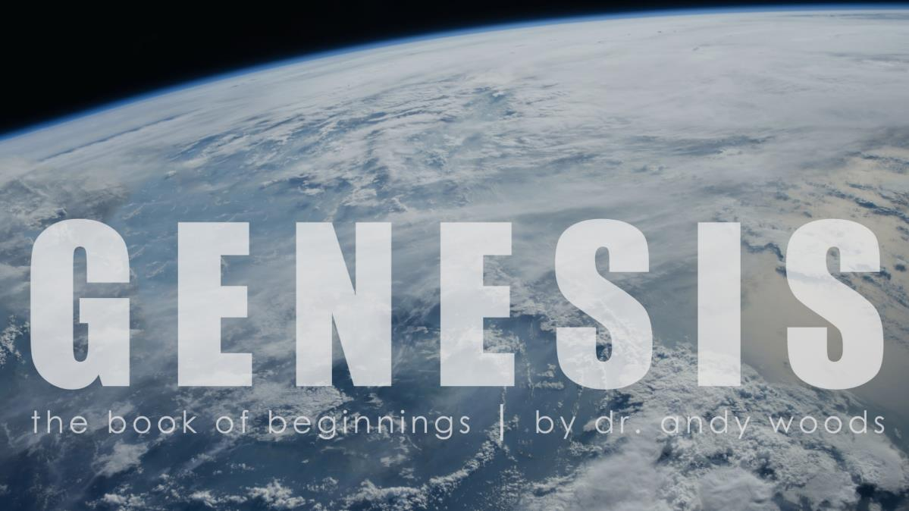
Génesis 6-9
El Diluvio y la Continuación de la Promesa Mesiánica
el libro de los orígenes | por dr. andy woods
Dr. Andy Woods
Pastor Principal – Sugar Land Bible Church
Presidente – Seminario Teológico Chafer

Slide 2
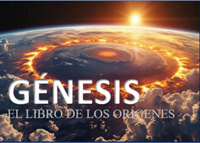
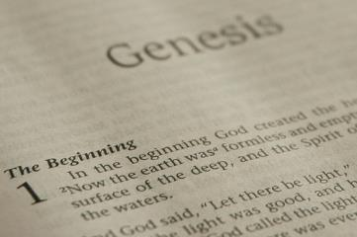
ESTRUCTURA DE GÉNESIS
  Orígen de la raza humana (Gén. 1‒11)
  Orígen de la raza hebrea (Gén. 12‒50)

Slide 3
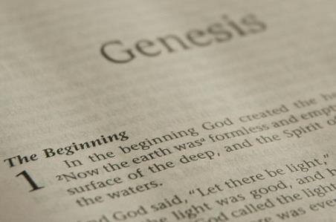
ESTRUCTURA DE GÉNESIS
  Génesis 1-11 (cuatro eventos)
  Creación (1-2)
  Caída (3-5)
  Diluvio (6-9)
  Dispersión nacional (10-11)

Slide 4
ESTRUCTURA DE GÉNESIS
  Génesis 1-11 (cuatro eventos)
  Creación (1-2)
  Caída (3-5)
  Diluvio (6-9)
  Dispersión nacional (10-11)

Slide 5
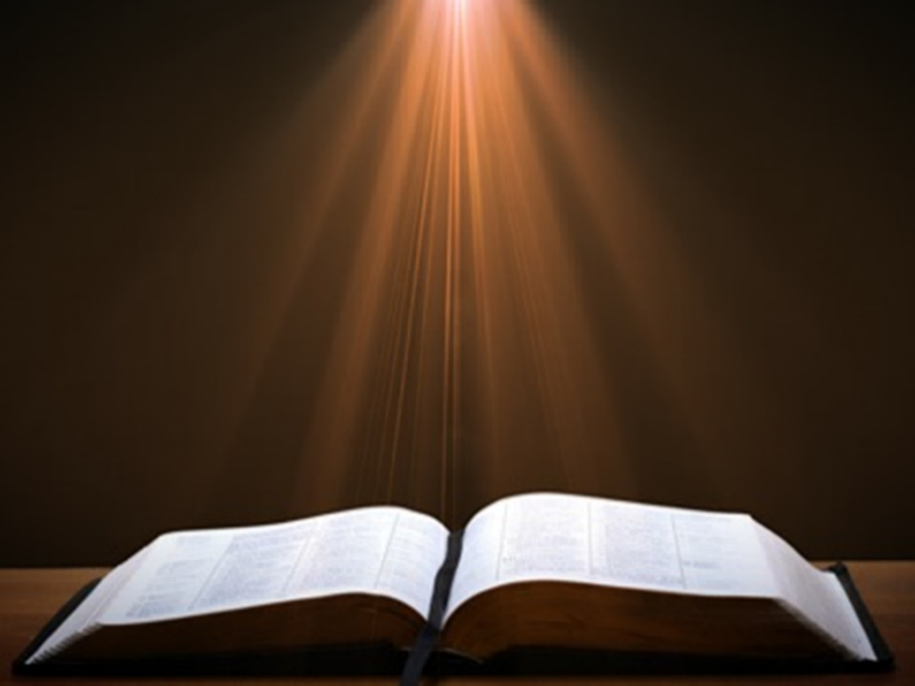
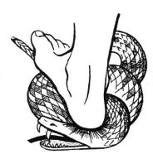
Génesis 3:15
“»Pondré enemistad
Entre tú y la mujer,
Y entre tu simiente y su simiente;
Él te herirá en la cabeza,
Y tú lo herirás en el talón».”

Slide 6
ESTRUCTURA DE GÉNESIS
  Génesis 1-11 (cuatro eventos)
  Creación (1-2)
  Caída (3-5)
  Diluvio (6-9)
  Dispersión nacional (10-11)

Slide 7

Génesis 8‒9 Esquema
  Disminución de las aguas (8:1-5)
  Pruebas de tierra firme (8:6-14)
  Salida del arca (8:15-19)
  Eventos posteriores al diluvio (8:20‒9:29)

Slide 8

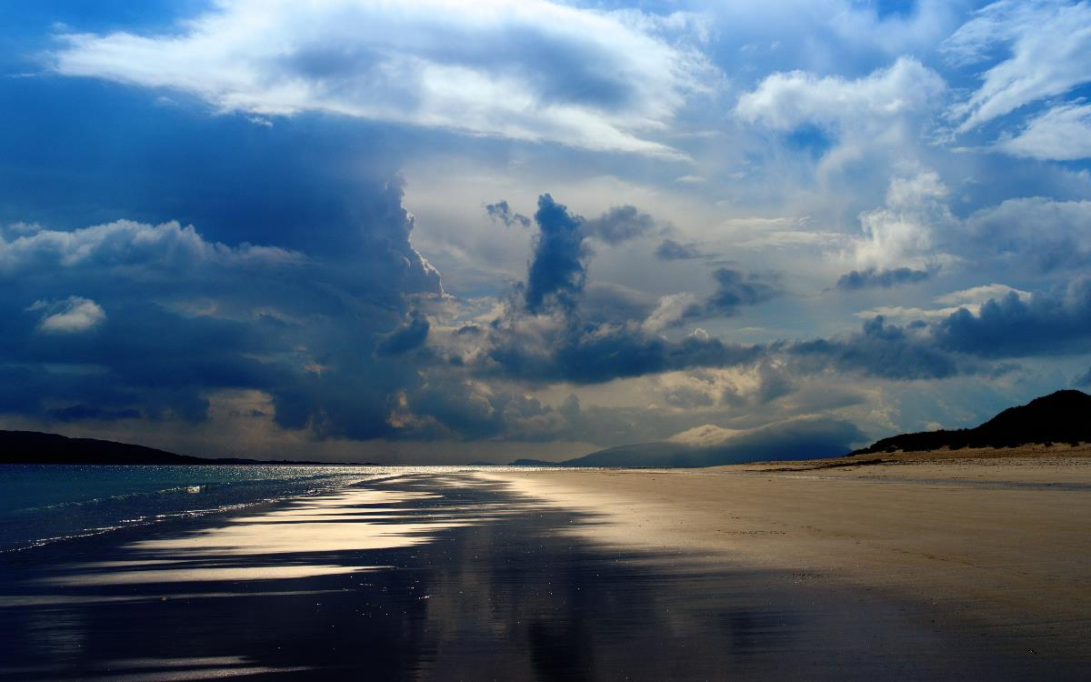
Génesis 8:20–9:29
Eventos posteriores al diluvio

Slide 9

Esquema
  Pacto Noéico (Gén 8:20–9:17)
  Promesa (Gén 8:20-22)
  Provisión (Gén 9:1-7)
  Pacto y Sello (Gén 9:8-17)
  Pecado posterior al diluvio (Gén 9:18-29)

Slide 10
Esquema
  Pacto Noéico (Gén 8:20–9:17)
  Promesa (Gén 8:20-22)
  Provisión (Gén 9:1-7)
  Pacto y Sello (Gén 9:8-17)
  Pecado posterior al diluvio (Gén 9:18-29)

Slide 11
Esquema
  Pacto Noéico (Gén 8:20–9:17)
  Promesa (Gén 8:20-22)
  Provisión (Gén 9:1-7)
  Pacto y Sello (Gén 9:8-17)
  Pecado posterior al diluvio (Gén 9:18-29)

Slide 12

Pacto Noéico: Promesa
(Gén 8:20-22)
  El sacrificio inicial de Noé (8:20)
  Promesa divina de no inundar la tierra de nuevo (Gén 8:21a)
  La continua depravación hace necesaria la obra de un futuro Mesías. (Gén 8:21b)
  Estaciónes o ciclos ininterrumpidos (Gén 8:22) – Calentamiento global?

Slide 13
Esquema
  Pacto Noéico (Gén 8:20–9:17)
  Promesa (Gén 8:20-22)
  Provisión (Gén 9:1-7)
  Pacto y Sello (Gén 9:8-17)
  Pecado posterior al diluvio (Gén 9:18-29)

Slide 14

Pacto Noéico: Provisión
(Gén 9:1-7)
  Tema de re-creación (Gén 9:1, 2, 7)
  El hombre se vuelve carnívoro (Gén. 1:29-30; 2:17; 9:3)
  Precedente cultural para la Ley Mosaica (Gén 9:4; Lev 17:11)

Slide 15

Pacto Noéico: Provisión
(Gén 9:1-7)
  Origen del gobierno humano (Rom 13:1-7; 1 P 2:13-14; Tito 3:1; 1 Tim 2:1-4)
  Pena capital (Gén 9:5-6)
  Justificación (8:21; 6:11; 9:6b)
  Apoyo bíblico (Rom 13:4; Mt 26:52)

Slide 16
Pacto Noéico: Provisión
(Gén 9:1-7)
  Origen del gobierno humano (Rom 13:1-7; 1 P 2:13-14; Tito 3:1; 1 Tim 2:1-4)
  Pena capital (Gén 9:5-6)
  Justificación (8:21; 6:11; 9:6b)
  Apoyo bíblico (Rom 13:4; Mt 26:52)

Slide 17


Génesis 9:6
“»El que derrame sangre de hombre,
Por el hombre su sangre será derramada,
Porque a imagen de Dios
Hizo Él al hombre.”

Slide 18
Pacto Noéico: Provisión
(Gén 9:1-7)
  Origen del gobierno humano (Rom 13:1-7; 1 P 2:13-14; Tito 3:1; 1 Tim 2:1-4)
  Pena capital (Gén 9:5-6)
  Justificación (8:21; 6:11; 9:6b)
  Apoyo bíblico (Rom 13:4; Mt 26:52)

Slide 19
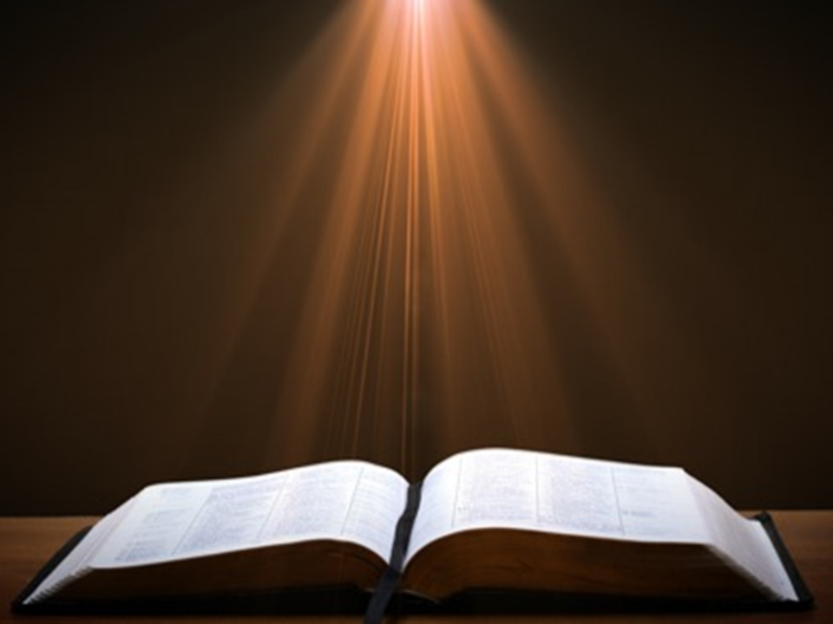
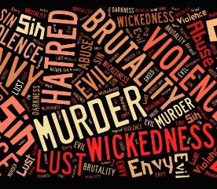
Génesis 6:11
“Pero la tierra se había corrompido delante de Dios, y estaba la tierra llena de violencia [חָמָס; chamas].”

Slide 20

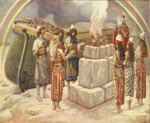
Génesis 8:21
El Señor percibió el aroma agradable, y dijo el Señor para sí: «Nunca más volveré a maldecir la tierra por causa del hombre, porque la intención del corazón del hombre es mala desde su juventud. Nunca más volveré a destruir todo ser viviente como lo he hecho.

Slide 21
Génesis 9:6
“»El que derrame sangre de hombre,
Por el hombre su sangre será derramada,
Porque a imagen de Dios
Hizo Él al hombre.”

Slide 22
Pacto Noéico: Provisión
(Gén 9:1-7)
  Origen del gobierno humano (Rom 13:1-7; 1 P 2:13-14; Tito 3:1; 1 Tim 2:1-4)
  Pena capital (Gén 9:5-6)
  Justificación (8:21; 6:11; 9:6b)
  Apoyo bíblico (Rom 13:4; Mt 26:52)

Slide 23

Romanos 13:3-4
“Porque los gobernantes no son motivo de temor para los de buena conducta, sino para el que hace el mal. ¿Deseas, pues, no temer a la autoridad? Haz lo bueno y tendrás elogios de ella, 4 pues es para ti un ministro de Dios para bien. Pero si haces lo malo, teme. Porque no en vano lleva la espada, pues es ministro de Dios, un vengador que castiga al que practica lo malo.”

Slide 24
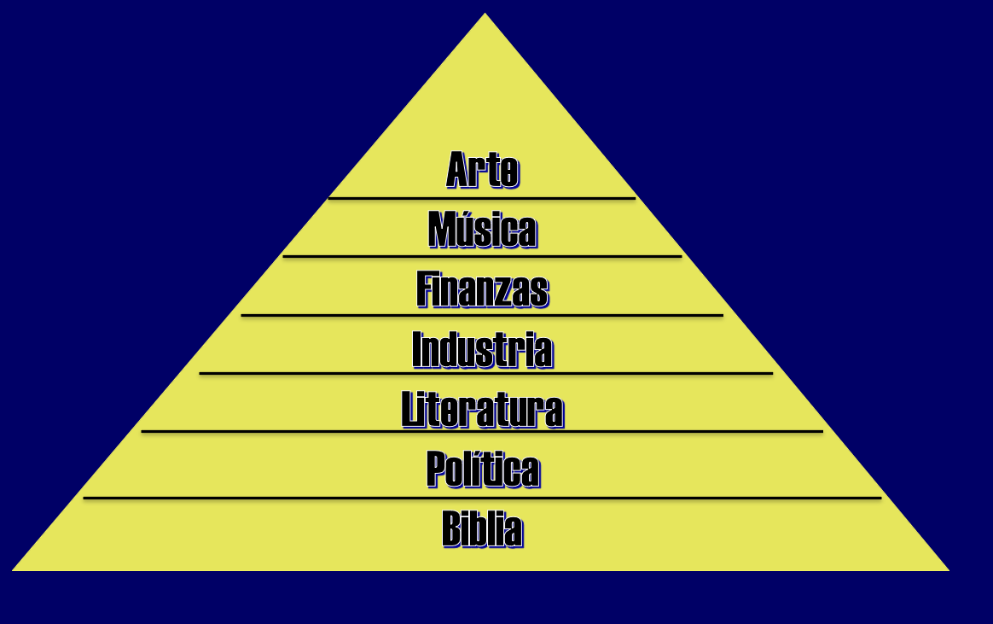

Slide 25

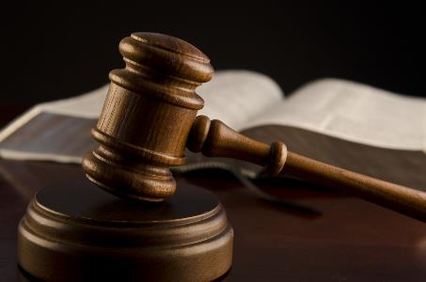
Objeciones a la Pena Capital
  ¿Sexto mandamiento?
  ¿Sermón del monte?
  ¿Ya no estamos bajo la Ley Mosaica?
  ¿Disuasión? (Deut 13:10-11; 19:20; Ecl 8:11)
  ¿Un inocente ejecutado?
  ¿Racista?
  ¿8ª Enmienda?
  ¿Pro-vida?

Slide 26
Objeciones a la Pena Capital
  ¿Sexto mandamiento?
  ¿Sermón del monte?
  ¿Ya no estamos bajo la Ley Mosaica?
  ¿Disuasión? (Deut 13:10-11; 19:20; Ecl 8:11)
  ¿Un inocente ejecutado?
  ¿Racista?
  ¿8ª Enmienda?
  ¿Pro-vida?

Slide 27
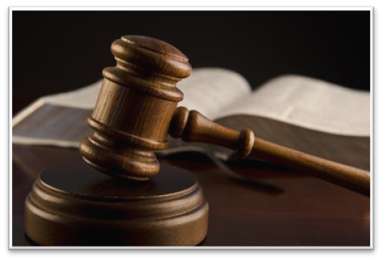
Exodo 20:13
“No matarás. [רָצַח; ratsach].”

Slide 28
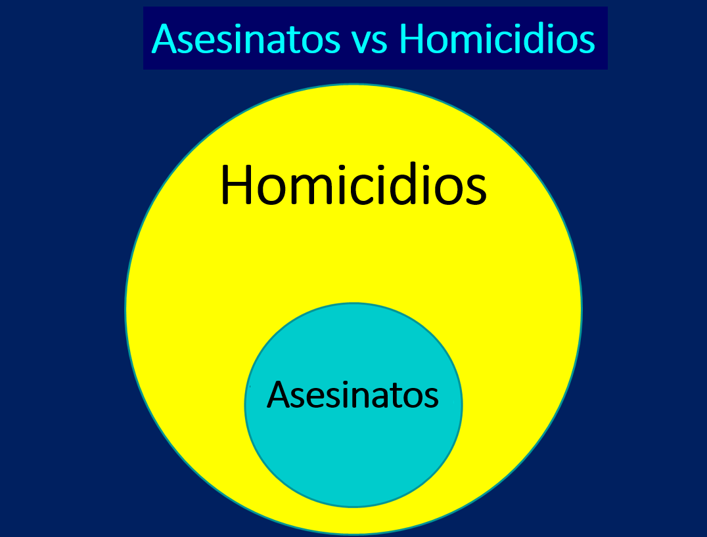

Slide 29
Génesis 9:6
“»El que derrame sangre de hombre,
Por el hombre su sangre será derramada,
Porque a imagen de Dios
Hizo Él al hombre.”

Slide 30
Objeciones a la Pena Capital
  ¿Sexto mandamiento?
  ¿Sermón del monte?
  ¿Ya no estamos bajo la Ley Mosaica?
  ¿Disuasión? (Deut 13:10-11; 19:20; Ecl 8:11)
  ¿Un inocente ejecutado?
  ¿Racista?
  ¿8ª Enmienda?
  ¿Pro-vida?

Slide 31
Objeciones a la Pena Capital
  ¿Sexto mandamiento?
  ¿Sermón del monte?
  ¿Ya no estamos bajo la Ley Mosaica?
  ¿Disuasión? (Deut 13:10-11; 19:20; Ecl 8:11)
  ¿Un inocente ejecutado?
  ¿Racista?
  ¿8ª Enmienda?
  ¿Pro-vida?

Slide 32
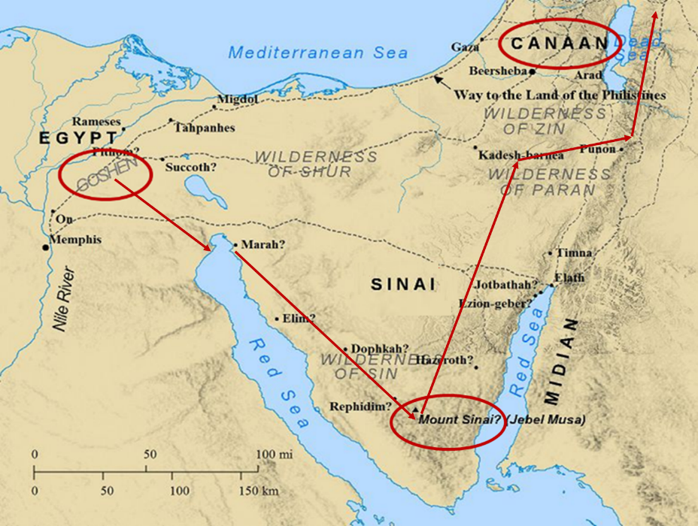

Slide 33
Pacto Noéico vs. Pactos Abrahámico y Mosaico
Nombre | NOÉICO | ABRAHÁMICO | MOSAICO
Agente humano | Noé | Abraham | Moisés
Sagradas Escrituras | Gén. 8‒9 | Gén. 12‒17 | Exod. 19‒40
Pacto (Berith) | Gén. 9:9 | Gén. 15:18 | Exod. 19:5
Partido | Mundo, Humanidad | Israel, Hebreos | Israel, Hebreos
Israel | Pre-Israelita | Post-Israelita | Post-Israelita

Slide 34
Pacto Noéico vs. Pactos Abrahámico y Mosaico
Pacto | NOÉICO | ABRAHÁMICO | MOSAICO
Condicional o incondicional | Incondicional | Incondicional | Condicional
Promesas | No más juicio por diluvio, tierra que perdura, pena capital | Propiedad de tierras, semillas y bendiciones | Disfrute o posesión de tierras, semillas y bendiciones
Señal | Arco Iris | Circuncisión | Día de reposo
Propósito | Restringir y preservar | Redentor | Redentor
Directamente obligatorio hoy? | Sí | No | No

Slide 35


Salmo 147:19-20
“Arroja Su hielo como migas de pan;
¿Quién puede resistir ante Su frío?
18 Envía Su palabra y los derrite;
Hace soplar Su viento y el agua corre.
19 Declara Su palabra a Jacob,
Y Sus estatutos y Sus ordenanzas a Israel.
20 No ha hecho así con ninguna otra nación;
Y en cuanto a Sus ordenanzas, no las han conocido.
¡Aleluya!”

Slide 36
Objeciones a la Pena Capital
  ¿Sexto mandamiento?
  ¿Sermón del monte?
  ¿Ya no estamos bajo la Ley Mosaica?
  ¿Disuasión? (Deut 13:10-11; 19:20; Ecl 8:11)
  ¿Un inocente ejecutado?
  ¿Racista?
  ¿8ª Enmienda?
  ¿Pro-vida?

Slide 37

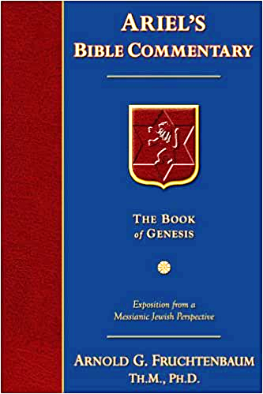
Dr. Arnold G. Fruchtenbaum
The Book of Genesis, 186
“Es Dios quien manda la pena capital... Dios ya ha ejercido esta prerrogativa de retribución divina con el Diluvio. Sin embargo, ahora también habrá retribución humana, en 9:6: El que derrame la sangre del hombre, por el hombre su sangre será derramada. El hombre ahora tiene la autoridad para dar muerte a otro hombre. La pena capital requiere una ejecución legal, y este decreto establece el escenario para el gobierno humano. Bajo el Pacto Noéico, la pena de muerte obligatoria era solo para el delito de homicidio premeditado. Más adelante, el Pacto Mosaico añadirá otros delitos que requieren la pena de muerte, pero en lo que respecta al Pacto Noéico, es obligatoria solo para el homicidio premeditado.

Slide 38
Dr. Arnold G. Fruchtenbaum
The Book of Genesis, 186
…El propósito no es disuadir el crimen, sino castigar al malhechor. Gran parte del argumento actual sobre el uso de la pena capital trata de si disuade o no el crimen. Bíblicamente hablando, eso es irrelevante y no es el asunto. El asunto para la Biblia es castigar al malhechor, no reformarlo. Génesis 9:6 concluye dando la razón por la cual habrá tanto retribución divina como humana por el derramamiento de sangre humana: Porque a imagen de Dios hizo él al hombre. Por lo tanto, aunque después de la Caída es una imagen dañada, la imagen de Dios todavía está allí.”

Slide 39
Génesis 9:6
“»El que derrame sangre de hombre,
Por el hombre su sangre será derramada,
Porque a imagen de Dios
Hizo Él al hombre.”

Slide 40

Deuteronomio 13:10-11
“Lo apedrearás hasta que muera porque él trató de apartarte del Señor tu Dios que te sacó de la tierra de Egipto, de la casa de servidumbre. 11 Entonces todo Israel oirá y temerá, y nunca volverá a hacer tal maldad en medio de ti.”

Slide 41
Eclesiastés 8:11
“Porque la sentencia contra una mala obra no se ejecuta enseguida, el corazón de los hijos de los hombres está en ellos entregado enteramente a hacer el mal.”

Slide 42
Objeciones a la Pena Capital
  ¿Sexto mandamiento?
  ¿Sermón del monte?
  ¿Ya no estamos bajo la Ley Mosaica?
  ¿Disuasión? (Deut 13:10-11; 19:20; Ecl 8:11)
  ¿Un inocente ejecutado?
  ¿Racista?
  ¿8ª Enmienda?
  ¿Pro-vida?

Slide 43
Objeciones a la Pena Capital
  ¿Sexto mandamiento?
  ¿Sermón del monte?
  ¿Ya no estamos bajo la Ley Mosaica?
  ¿Disuasión? (Deut 13:10-11; 19:20; Ecl 8:11)
  ¿Un inocente ejecutado?
  ¿Racista?
  ¿8ª Enmienda?
  ¿Pro-vida?

Slide 44
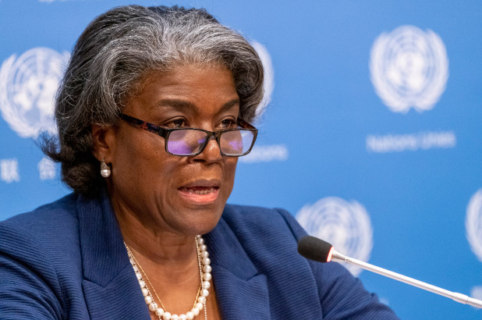
BIDEN UN AMBASSADOR SAYS ‘WHITE SUPREMACY’ IS ‘WEAVED’ INTO US FOUNDING DOCUMENTS – EMILY JACOBS, APRIL 15, 2021 https://nypost.com/2021/04/15/biden-un-ambassador-says-white-supremacy-weaved-into-us-founding/
Embajadora ante la ONU Linda Thomas-Greenfield
“La embajadora de Biden en Estados Unidos ante la ONU, Linda Thomas-Greenfield, dijo al Consejo de Derechos Humanos que '... El pecado original de la esclavitud entrelazó la supremacía blanca en nuestros documentos fundacionales y principios.’ De los 47 estados miembros del consejo, las naciones más destacadas incluyen China, Cuba, Libia, Nigeria, Corea del Norte, Pakistán, Catar, Rusia, Arabia Saudí, Somalia, Sudán y Venezuela.”

Slide 45
Objeciones a la Pena Capital
  ¿Sexto mandamiento?
  ¿Sermón del monte?
  ¿Ya no estamos bajo la Ley Mosaica?
  ¿Disuasión? (Deut 13:10-11; 19:20; Ecl 8:11)
  ¿Un inocente ejecutado?
  ¿Racista?
  ¿8ª Enmienda?
  ¿Pro-vida?

Slide 46
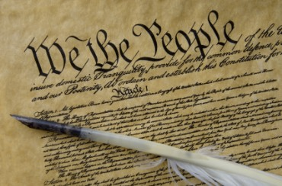
Octava Enmienda
“No se exigirán fianzas excesivas, ni se impondrán multas excesivas, ni se infligirán castigos crueles e inusuales.”

Slide 47
Quinta Enmienda
“Ninguna persona será obligada a responder por un delito capital, o de otro modo infame, salvo mediante la presentación o acusación de un gran jurado, excepto en los casos que surjan en las fuerzas terrestres o navales, o en la milicia, cuando se encuentren en servicio activo en tiempo de guerra o de peligro público; ni ninguna persona será sometida por el mismo delito a ser puesta dos veces en peligro de perder la vida o la integridad corporal; ni será obligada en ningún caso penal a declarar contra sí misma, ni será privada de la vida, la libertad o la propiedad sin el debido proceso legal; ni la propiedad privada será tomada para uso público sin una justa compensación.”

Slide 48
Objeciones a la Pena Capital
  ¿Sexto mandamiento?
  ¿Sermón del monte?
  ¿Ya no estamos bajo la Ley Mosaica?
  ¿Disuasión? (Deut 13:10-11; 19:20; Ecl 8:11)
  ¿Un inocente ejecutado?
  ¿Racista?
  ¿8ª Enmienda?
  ¿Pro-vida?

Slide 49
Lucas 19:41-44
“41 Cuando Jesús se acercó, al ver la ciudad, lloró sobre ella, 42 diciendo: «¡Si tú también hubieras sabido en este día lo que conduce a la paz! Pero ahora está oculto a tus ojos.

Slide 50
Lucas 19:41-44
. . . 43 Porque sobre ti vendrán días, cuando tus enemigos echarán terraplén delante de ti, te sitiarán y te acosarán por todas partes. 44 Te derribarán a tierra, y a tus hijos dentro de ti, y no dejarán en ti piedra sobre piedra, porque no conociste el tiempo de tu visitación»….’”

Slide 51
¿ABORTO O PENA CAPITAL?
 | ABORTO | PENA CAPITAL
¿Alumbra- miento? | Sin nacer | Nacido
¿Delito? | Sin delitos | Cometió un delito
¿Juicio? | No juzgado por un jurado de sus semejantes | Juzgado por un jurado de sus semejantes
¿Culpa? | Inocente | Culpable

Slide 52
Pacto Noéico: Provisión
(Gén 9:1-7)
  Tema de re-creación (Gén 9:1, 2, 7)
  El hombre se vuelve carnívoro (Gén. 1:29-30; 2:17; 9:3)
  Precedente cultural para la Ley Mosaica (Gén 9:4; Lev 17:11)

Slide 53
LAS INSTITUCIONES DIVINAS
Matrimonio y familia (Gen. 1:26-28; 2:18-25)
Trabajo (Gén. 2:15; 3:19)
Conciencia (Gén. 3:22)
Gobierno (Gén. 9:6)
Nacionalismo (Gén. 11:1-9)

Slide 54
LAS INSTITUCIONES DIVINAS
Matrimonio y familia (Gen. 1:26-28; 2:18-25)
Trabajo (Gén. 2:15; 3:19)
Conciencia (Gén. 3:22)
Gobierno (Gén. 9:6)
Nacionalismo (Gén. 11:1-9)

Slide 55
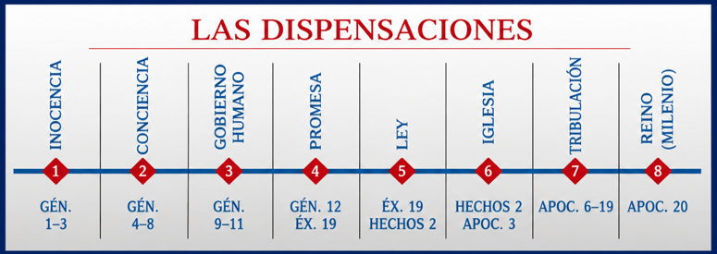

Slide 56
Efesios 1:10; 3:2
“¹⁰ con miras a una buena administración en el cumplimiento de los tiempos [oikonomia], es decir, de reunir todas las cosas en Cristo, tanto las que están en los cielos, como las que están en la tierra.
² si en verdad han oído de la dispensación [oikonomia] de la gracia de Dios que me fue dada para ustedes.”

Slide 57
Ryrie, Dispensacionalismo, 1995, p.44
Nombre | Escrituras | Responsabilidades | Juicios
Inocencia | Génesis 1:3-3:6 | Obedecer a Dios y no comer del árbol prohibido, Llenar y sojuzgar la tierra Tener comunión con Dios | Maldiciones Muerte física y espiritual
Consciencia | Génesis 3:7-8:14 | Haz el bien | Diluvio universal
Gobierno Civil | Génesis 8:15–11:9 | Llenar la tierra Pena capital | Dispersión forzada por la confusión de las lenguas
Regla Patriarcal | Génesis 11:10 Éxodo 18:27 | Permanecer en la Tierra Prometida Creer y obedecer a Dios | Cautiverio en Egipto y peregrinación en el desierto
Ley Mosaica | Éxodo 19:1 Juan 14:30 | Guardar la Ley Caminar con Dios | Cautiverios
Gracia | Hechos 2:1 Apocalipsis 19:21 | Creer en Cristo Vivir con Cristo | Muerte, Pérdida de recompensas
Milenio | Apocalipsis 20:1–15 | Creer y obedecer a Cristo y Su gobierno | Muerte, Juicio del Gran Trono Blanco

Slide 58
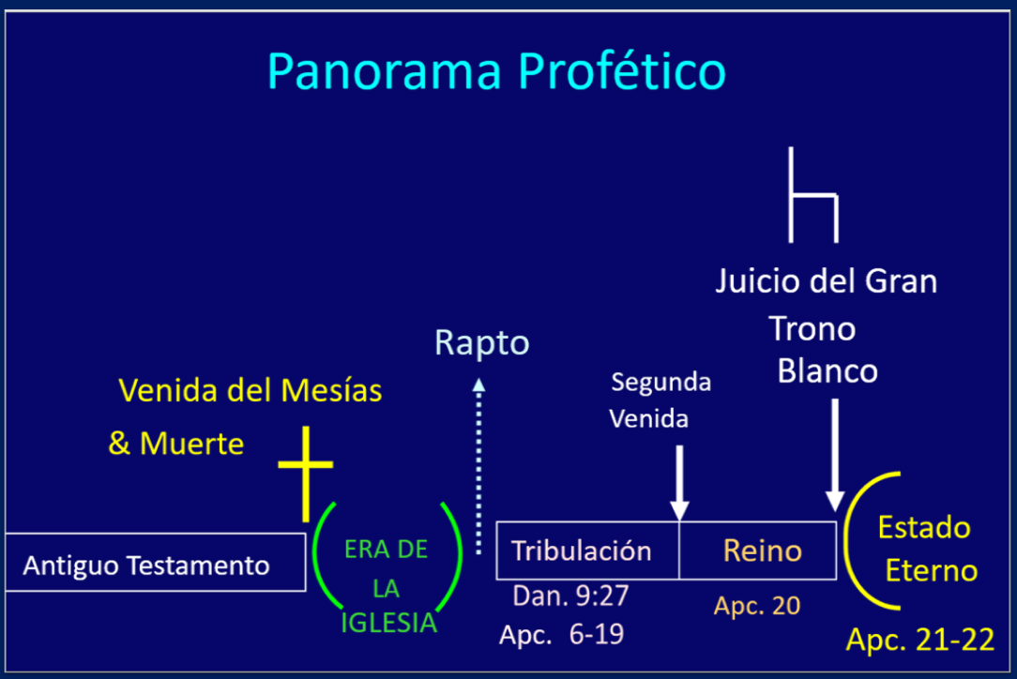

Slide 59
Edén = Ambiente Probatorio
Edén (Génesis 1-2) | Estado Eterno (Apc 21-22)
División: luz/oscuridad 1:4 | No hay noche 21:25
División: tierra/mar 1:10 | Sin mar 21:1
Sol y luna 1:16 | Sin sol ni luna 21:23
Jardín 2:8-9 | Ciudad 21:2
Río que fluye desde Edén 2:10 | Río que fluye desde el trono 22:1
Oro en la tierra 2:12 | Oro en la ciudad 21:21
Árbol de la vida en medio del jardín 2:9 | Árbol de la vida en toda la ciudad 22:2
Bedelio y piedra ónix 2:12 | Todo tipo de piedras 21:19
Dios caminando en el jardín 3:8 | Dios habitando con su pueblo 21:3
Henry Morris, Genesis Record, p.33

Slide 60
Conclusión

Slide 61
Génesis 8‒9 Esquema
  Disminución de las aguas (8:1-5)
  Pruebas de tierra firme (8:6-14)
  Salida del arca (8:15-19)
  Eventos posteriores al diluvio (8:20‒9:29)

Slide 62
Esquema
  Pacto Noéico (Gén 8:20–9:17)
  Promesa (Gén 8:20-22)
  Provisión (Gén 9:1-7)
  Pacto y Sello (Gén 9:8-17)
  Pecado posterior al diluvio (Gén 9:18-29)

Slide 63
Pacto Noéico: Provisión
(Gén 9:1-7)
  Tema de re-creación (Gén 9:1, 2, 7)
  El hombre se vuelve carnívoro (Gén. 1:29-30; 2:17; 9:3)
  Precedente cultural para la Ley Mosaica (Gén 9:4; Lev 17:11)

Slide 64
Pacto Noéico: Provisión
(Gén 9:1-7)
  Origen del gobierno humano (Rom 13:1-7; 1 P 2:13-14; Tito 3:1; 1 Tim 2:1-4)
  Pena capital (Gén 9:5-6)
  Justificación (8:21; 6:11; 9:6b)
  Apoyo bíblico (Rom 13:4; Mt 26:52)

Slide 65
Esquema
  Pacto Noéico (Gén 8:20–9:17)
  Promesa (Gén 8:20-22)
  Provisión (Gén 9:1-7)
  Pacto y Sello (Gén 9:8-17)
  Pecado posterior al diluvio (Gén 9:18-29)

Slide 66
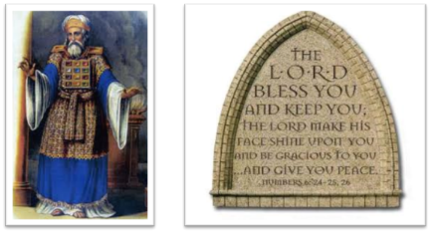
“El Señor te bendiga y te guarde;
El Señor haga resplandecer Su rostro sobre ti,
Y tenga de ti misericordia;
El Señor alce sobre ti Su rostro,
Y te dé paz”

